Slide 1

ΣΥΝΕΝΤΕΥΞΗ
ΜΕ ΦΑΡΜΑΚΟΠΟΙΟ

Slide 2
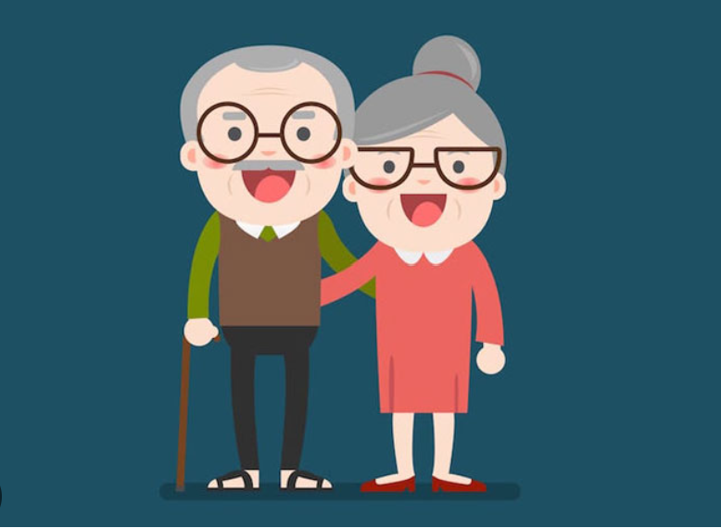
Γνωρίζετε ηλικιωμένους που ζουν μόνοι τους στην Ηλιούπολη και αν ναι πού;
Προσωπικά δεν γνωρίζω ηλικιωμένους που μένουν μόνοι τους.

Slide 3

Μπορείτε να μας πείτε ποια φάρμακα χρειάζονται και σε τι τους βοηθούν;
Οι ηλικιωμένοι χρειάζονται φάρμακα για την καρδιά, το ζάχαρο και τον διαβήτη.

Slide 4
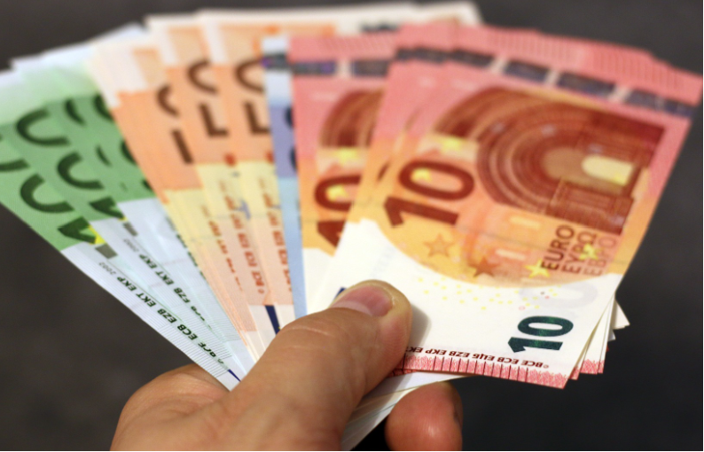
Μπορείτε να μας πείτε πόσο κοστίζουν αυτά τα φάρμακα;
Το φάρμακο για το ζάχαρο κοστίζει από 2-50 ευρώ ενώ της καρδίας από 2-70 ευρώ.( Με συνταγή)

Slide 5
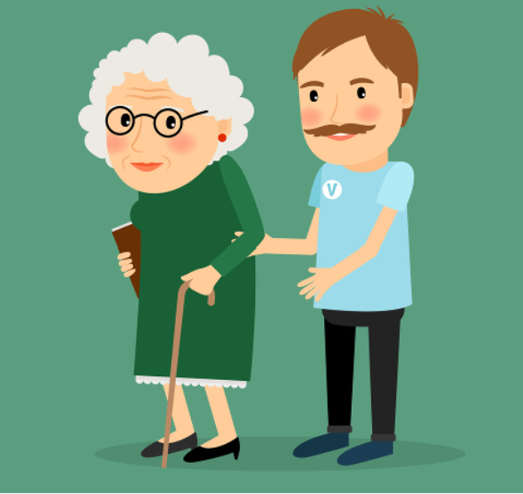
Χρειάζονται κάποια υποστήριξη οι ηλικιωμένοι άνθρωποι και αν ναι ποια;
Οι ηλικιωμένοι άνθρωποι χρειάζονται ψυχολογική υποστήριξη.

Slide 6

Πόσο συχνά επισκέπτονται οι ηλικιωμένοι το φαρμακείο σας;
Ένας ηλικιωμένος άνθρωπος επισκέπτεται το φαρμακείο μου 1-2 φορές τον μήνα.

Slide 7

Πόσα φάρμακα αγοράζουν περίπου το μήνα;
Ένας ηλικιωμένος αγοράζει 3-9 φάρμακα τον μήνα.

Slide 8
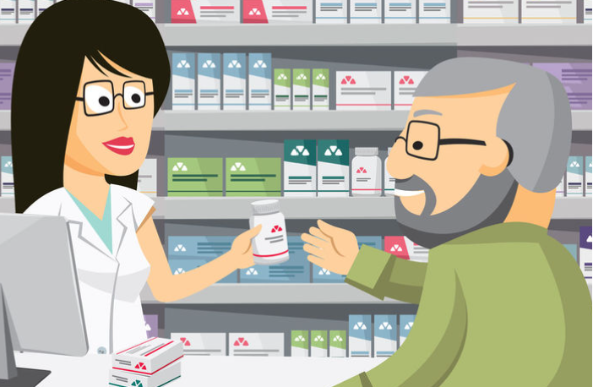
Πόσα χρήματα ξοδεύει ένας ηλικιωμένος άνθρωπος για φάρμακα;
Ένας ηλικιωμένος άνθρωπος ξοδεύει 0-30 ευρώ.(Με συμμετοχή)

Slide 9
Σας ευχαριστούμε που μας παρακολουθήσατε!!!

Slide 10
Η ομάδα μας «Ανώνυμοι 3»:
Σπυρίδων Φωτεινόπουλος
Μελίνα Καρύδη
Ελένη Λαμπρίδη
Φαρμακοποιός: Σουλάκης Νικόλαος

